Slide 1
Verantwortung im Wechselspiel
Die Rolle von Politik und Individuum für nachhaltigen Konsum
Notes:
Arbeitstitel

Slide 2
Verantwortung im Wechselspiel Die Rolle von Politik und Individuum für nachhaltigen Konsum
Was ist nachhaltiger Konsum? Eine Definition.
Nachhaltiger Konsum bedeutet…
… Konsum unter Einhaltung der planetaren grenzen
... Zukunftsfähige Nutzung natürlicher Ressourcen
… Integration von umwelt- und sozialen Aspekten
„…Heute so zu leben, dass überall und auch in Zukunft alle Menschen so leben können.“
Er ist wichtig, um…
… Die Lebensgrundlage und Gesundheit aller Menschen zu schützen
… Negative Umwelt Auswirkungen zu vermeiden
… Arbeitsbedingungen in der Wertschöpfungskette von Produkten zu verbessern
Notes:
Quelle Definition nachhaltiger Konsum: https://www.umweltbundesamt.de/service/uba-fragen/was-ist-nachhaltiger-konsum"Was ist nachhaltiger Konsum? | Umweltbundesamt

Slide 3
Verantwortung im Wechselspiel Die Rolle von Politik und Individuum für nachhaltigen Konsum
Problemlage: „Verantwortungs-Ping-Pong“
„Ich kann ja auch nur das kaufen, was angeboten wird.“
„Wir müssen ja auch der Nachfrage der Kundschaft nachkommen.“
Uns sind durch die langen Aushandlungsprozesse die Hände gebunden. Die Konsument*innen müssen beim Einkauf Verantwortung übernehmen.“
„Die ‚da oben‘ müssen das regeln.“
„Jede/-r sollte eigene Konsum- Entscheidungen treffen dürfen. Wer sind wir, das zu entscheiden “
„Ich kann eh nichts bewirken.“
Notes:
Die Verantwortung für nachhaltigen Konsum und dessen Umsetzung wird von allen Akteuren auf die jeweils anderen geschoben, wie man in den Zitaten erkennen kann.
Frage an die Teilnehmenden: Wer spricht hier jeweils? [Lösung (beginnend oben): Konsument*innen, Handel/Wirtschaft, Politik, Konsument*innen, Politik, Bürger*innen/Konsument*innen]

Slide 4
Einflussnahme einzelner Verbraucher*innen
Verantwortung im Wechselspiel Die Rolle von Politik und Individuum für nachhaltigen Konsum
Konsumentscheidungen und Rolle der Verbraucher*innen
Pioniere erproben Lösungen und dienen als Vorbilder
Einfluss auf die Wirtschaft: Stärkung nachhaltigkeitsorientierter Unternehmen, ihrer Verbände und zugehöriger Arbeitsplätze
Signale für die Akzeptanz einer bestimmten Politik
Kritische Masse / „social tipping points“: Scheinbar stabile soziale Normen können von Minderheiten verändert werden
Notes:
Soziale Kipppunkte (social tipping points) sind Momente in dynamischen Systemen, in denen eine kleine Veränderung einen abrupten, unumkehrbaren Wandel in einem sozialen System auslöst.
Dies kann sowohl zu negativen als auch zu positiven Ergebnissen führen. (Quelle: https://www.rifs-potsdam.de/en/news/social-tipping-points-spotlight)
Beispiele für Pioniere:
Die Initiatoren und Mitglieder von Foodsharing, die überschüssige Lebensmittel retten und teilen
Unverpackt Läden und Nutzer*innen
Minimalismus und Tiny House Bewegung
Unterstützer*innen und Bäuer*innen einer Solawi
Ecosia: Eine Suchmaschine, die ihre Gewinne nutzt, um Bäume zu pflanzen.
Luise Neumann-Cosel: Sie ist Mitbegründerin der Initiative „BürgerEnergie Berlin“, die sich für eine nachhaltige und bürgernahe Energieversorgung einsetzt
F4F Aktivistinnen, die fast ausnahmelos mit Zügen reisen
Nachhaltig Konsumierende beeinflussen das Angebot von Unternehmen:
Nachfrage nach Ökostrom bewirkt, dass auch klassische Stromversorger versuchen Ökostrom anzubieten
Der schlechte Ruf von Plastiktüten in der Bevölkerung (und Kampagnen von Umweltverbänden) haben dazu geführt, dass Einweg-Plastiktüten und Einwegbecher (coffee-to-go) durch Mehrwegalternativen ersetzt wurden.
Discounter bieten wegen Trends zu Flexitarismus und regional-bedachtem Konsum Fleischersatzprodukte und viele regional/saisonale Produkte an
Vaude: Dieses Unternehmen ist bekannt für seine umweltfreundlichen Outdoor-Produkte und setzt auf nachhaltige Materialien und Produktionsmethoden. Vaude engagiert sich stark in der Förderung von sozialen und ökologischen Standards.
Signale von Verbraucher*innen für Akzeptanz von Umweltpolitik:
Abruf von Prämien für E-Autos, Balkonkraftwerke, Reparatur…
Eine steigende Präferenz für Marken, die sich durch nachhaltige Praktiken und Transparenz auszeichnen
Positive Kommentare und das Teilen von Informationen über Umweltpolitik und nachhaltige Praktiken in sozialen Medien
Verbraucher*innen investieren in grüne oder nachhaltige Investmentfonds

Slide 5
Verantwortung im Wechselspiel Die Rolle von Politik und Individuum für nachhaltigen Konsum
Konsumentscheidungen und Rolle der Verbraucher*innen
Start 1988 ohne politische Unterstützung
Starker Anstieg der Nachfrage und Akzeptanz bei Verbraucher*innen
Handlungsdruck für Politik
Erlassung des ersten Carsharing-Gesetztes, das Sondernutzung des öffentlichen Raums ermöglicht
Best Practice: Carsharing
Notes:
Quelle: https://www.umweltbundesamt.de/service/uba-fragen/was-kann-man-durch-freiwilligen-nachhaltigen-konsum

Slide 6
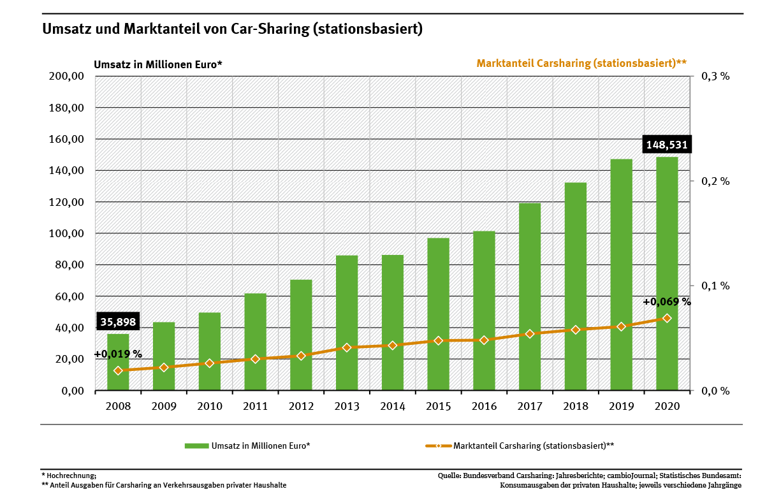
Verantwortung im Wechselspiel Die Rolle von Politik und Individuum für nachhaltigen Konsum
Best Practice „Carsharing“: Entwicklung
Notes:
Quelle: https://www.umweltbundesamt.de/umwelttipps-fuer-den-alltag/mobilitaet/carsharing#hintergrund
Es zeigt sich steigender Umsatz und Marktanteil von Carsharing (Quelle: cambioJournal / Bundesverband Carsharing)

Slide 7
Verantwortung im Wechselspiel Die Rolle von Politik und Individuum für nachhaltigen Konsum
Der Handabdruck
Der Handabdruck steht für die Handlungen, welche die CO₂-Emissionen und weitere Umweltverbräuche bei anderen Personen verringern, also das Mitwirken an gesellschaftlichen Veränderungen.
Mitarbeit beim Aufbau nachhaltiger Strukturen für die Gesellschaft
Engagement (bis hin zu politischer Gestaltung) in Familie, am Arbeitsplatz, im Freund:innenkreis oder in der Schule
Bsp: Schule als Ganze verpflichtet sich zu Klassenreisen ohne Flugzeug, oder: Sportverein nutzt konsequent Mehrwegbecher und - Geschirr
UBA-Clip zum Handabdruck https://www.youtube.com/watch?v=59Bg7CmW5RE
Notes:
Quelle:
https://nachhaltigerkonsum.info/aktionsmaterialien/handabdruck
https://denkwerkstatt-konsum.umweltbundesamt.de/gemeinschaft#handprint

Slide 8
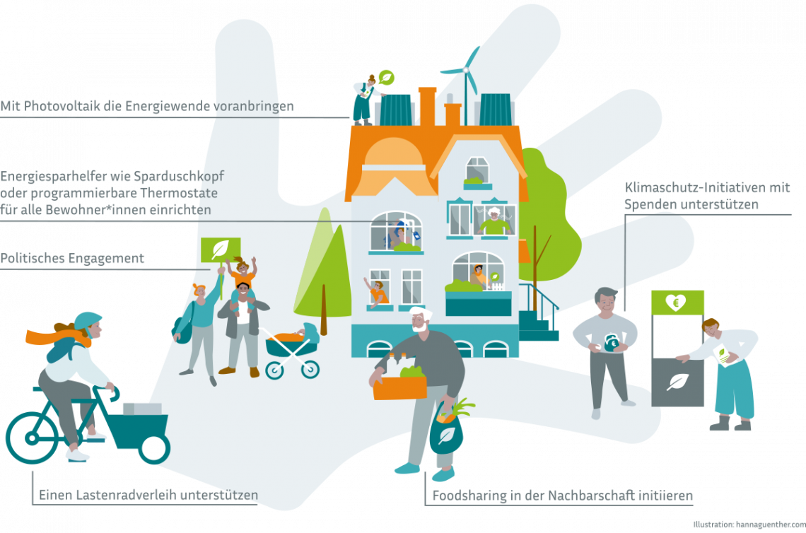
Verantwortung im Wechselspiel Die Rolle von Politik und Individuum für nachhaltigen Konsum
Der Handabdruck
Der Handabdruck steht für die Handlungen, welche die CO₂-Emissionen und weitere Umweltverbräuche bei anderen Personen verringern, also das Mitwirken an gesellschaftlichen Veränderungen.
Notes:
Dies ist eine optionale ergänzende Folie, die den Handabdruck als Konzept veranschaulicht.
Quelle:
https://nachhaltigerkonsum.info/aktionsmaterialien/handabdruck
https://denkwerkstatt-konsum.umweltbundesamt.de/gemeinschaft#handprint

Slide 9
Verantwortung im Wechselspiel Die Rolle von Politik und Individuum für nachhaltigen Konsum
Warum Verbraucher*innen aktiv werden sollten
Marktnachfrage beeinflussen: Verbraucherentscheidungen können die Nachfrage nach nachhaltigen Produkten erhöhen. (Bsp. Bio-Lebensmittel)
Sofortige Handlungsmöglichkeiten: Verbraucher*innen müssen nicht auf politische Entscheidungen warten, um aktiv zu werden. Sie können sofort Maßnahmen ergreifen.
Persönliche Vorteile (Gesundheitseffekte, Kosteneinsparung)
Moralische Verpflichtung: Viele Menschen fühlen sich ethisch verpflichtet, ihren Beitrag zum Umweltschutz zu leisten.

Slide 10
Verantwortung im Wechselspiel Die Rolle von Politik und Individuum für nachhaltigen Konsum
Rolle der Politik für Konsumentscheidungen
Werkzeugkoffer
der Politik
Staatliche Eingriffstiefe in die Handlungsfreiheit von z.B. Verbraucher*innen und Unternehmen
hart
Ordnungspolitische Instrumente
Gesetze, Standards, Technologien auslaufen lassen
Wirtschaftspolitische Instrumente
Steuern, positive Anreize (Subventionen), Vorteile
Kooperative Instrumente
Freiwillige Selbstverpflichtungen, Vereinbarungen, Runde Tische
Bereitstellung von technischen Mitteln und Infrastruktur
Ausbau ÖPNV, Ladesäulen E-Autos
Verhaltenswissenschaftlich fundierte Instrumente
Nudges, Voreinstellungen (defaults), verändertes Wahlangebot
weich
Kommunikative Instrumente
Kampagnen, Labels, Beratungsangebote, Bildung, Aufklärung
Quelle: eigene Darstellung nach Wolff et al (2020) & The Nuffield Council on Bioethics (2007)
Notes:
Beispiele für Einwirken der Politik auf das Konsumverhalten:
Ordnungspolitisch:
Werbeverbote für Tabakprodukte, Rauchverbot in Gastronomie…
Einschränkung von Alkohol am Steuer
Wirtschaftspolitische Instrumente:
Innovationsprämie für E-Autos (7 vs.19% MWSt)
Potentiell: MWSt-Befreiung für pflanzl. Produkte
Kooperative Instrumente:
Selbstverpflichtung: Vereinbarung zur Verringerung des Verbrauchs von Kunststofftragetaschen im Handel; die Vereinbarung des Handels von 2016 sah vor, dass 80 Prozent der Kunststofftüten im Einzelhandel innerhalb von zwei Jahren kostenpflichtig sein sollten.
Verhaltenswissenschaftliche Instrumente:
Voreinstellungen: z.B. bei Duscharmatur die Temperatur bei 40° max fixieren
Nudges: in Kantinen die vegetarischen Angebote zuerst präsentieren, Verbrauchsanzeige in der Dusche über den Warmwasserverbrauch beim Duschen (direktes Feedback), Probetickets für den ÖPNV bei Umzug in eine neue Stadt
Kommunikative Instrumente:
EU Energieverbrauchskennzeichnung
UBA-Verbraucherportal Umwelttipps für den Alltag.

Slide 11
Verantwortung im Wechselspiel Die Rolle von Politik und Individuum für nachhaltigen Konsum
Warum die Politik den ersten Schritt machen
sollte
Politik kann durch Gesetze und Anreize nachhaltiges Verhalten fördern.
Verantwortung sollte nicht auf die Bürger*innen abgewälzt werden.
Durch Politik entsteht „mehr Gleichheit“ (z.B. durch Verbot von Flug-Obst könnte sich niemand mehr Flug-Mangos kaufen).
Es stehen vielfältige Instrumente zur Verfügung.
Politik kann auch für soziale Gerechtigkeit von Maßnahmen sorgen /Umverteilung, wenn Gemeinwohl gefährdet ist.

Slide 12
Verantwortung im Wechselspiel Die Rolle von Politik und Individuum für nachhaltigen Konsum
Ethische Überlegungen/Herausforderungen
Darf der Staat sich einmischen in Konsument*innen-souveränität?
Gibt es Ausnahmen?
Wie spielen Verbote und Akzeptanz ineinander?
Dürfen unsere Konsumgewohnheiten Freiheit und Menschenrechte anderer einschränken?

Slide 13
Verantwortung im Wechselspiel Die Rolle von Politik und Individuum für nachhaltigen Konsum
Beispiele für Einfluss des Staates auf Konsumentscheidungen
Verbot Ausgabe von Alkohol an Minderjährige
Deutschlandticket
Ausbau sozialer Wohnungsraum
Mietpreisbremse
Steuerbefreiung von Kerosin - Flüge sind günstiger
Mehrwertsteuerreduzierung tierische Produkte 7% statt 19%
Merke: Akzeptanz von Verboten braucht Zeit, ist aber oft möglich/eingetreten (Rauchverbot etc.)
Notes:
Der Staat nimmt indirekt sehr viel Einfluss auf Konsumentscheidungen
Ein Beispiel sind Subventionen:
Steuerbefreiung von Kerosin - Flüge sind günstiger,
Mehrwertsteuerreduzierung tierische Produkte 7% statt 19%.
Positive Beispiele für Jugendschutz, Mobilität bzw. sozialen Bereich:
Verbraucher*innen vor sich selbst schützen →Ausgabe von Alkohol an Minderjährige verbieten
Deutschlandticket
Ausbau sozialer Wohnungsraum
Mietpreisbremse
> Akzeptanz von Verboten braucht Zeit, steht aber oft am Ende des Prozesses (z.B. Rauchverbot, Gurtpflicht)

Slide 14
Verantwortung im Wechselspiel Die Rolle von Politik und Individuum für nachhaltigen Konsum
Beispiele für Einschränkung von Freiheiten anderer durch unseren Konsum
Fleischkonsum
Abholzung Regenwald für Sojaflächen zur Viehfütterung
Einschränkung der lokalen Bevölkerung eigene (trad.) landwirtschaftliche Produkte anzubauen
Vertreibung indigener Gemeinschaften und lokaler Bauern
Bild von Kanenori auf Pixabay
Motorisierter Individualverkehr
Heizt Klimawandel weltweit an, (besonders globaler Süden betroffen von Auswirkungen)
Luftbelastung und Flächenverbrauch für Verkehr auch in Deutschland
Gesundheitsgefährdung (Verkehrstote)
Foto von Alexander Schimmeck auf Unsplash
Notes:
- Durch die Summe der umweltschädlichen Handlungen Einzelner sind weltweit Rechte von Menschen bedroht, deren Schutz eine staatliche Aufgabe ist.
- Die Konsumgewohnheiten der einen dürfen nicht dazu führen, dass wichtige Freiheiten und Rechte anderer Menschen beeinträchtigt werden.
Beispiel: Hoher Fleischkonsum oder Individualverkehr der westl. Welt führen zu hohen CO2 Emissionen und Klimawandel bes. in anderen Regionen. Zudem führen diese Lebensstile zu erhöhten ernährungsbedingten oder Gesundheitsrisiken.

Slide 15
Verantwortung im Wechselspiel Die Rolle von Politik und Individuum für nachhaltigen Konsum
Wechselspiel zwischen Politik und Konsument*innen
Beispiel (1):
Förderung & Akzeptanz
von Erneuerbarer Energie
Beispiel (2):
Entwicklung energiesparender Haushaltsgeräte in den letzten zwanzig Jahren
Politik schafft Rahmenbedingungen „Solarpaket II“
Politik schafft Rahmenbedingungen
Nutzer*innen installieren Balkonkraftwerke
Nutzer*innen kaufen nur noch energieeffiziente Produkte
Zuwachs an Erneuerbaren Energien am Strommix
Energielabel wird reformiert
Notes:
Damit der Wandel zu einer nachhaltigen Gesellschaft gelingen kann, sind sowohl Politik als auch Konsument*innen gefragt.
Beispiel 1)
1. Politik schafft Rahmenbedingungen
Solarpaket: Regierung vereinfacht die Installation von Photovoltaik-Anlagen auf dem Balkon. Das betrifft die Zulassung der Module, das eigene Anschließen dieser und das Mietrecht, auch die zugelassene Leistungsfähigkeit wurde erhöht.
https://www.bundesregierung.de/breg-de/aktuelles/solarpaket-photovoltaik-balkonkraftwerke-2213726
https://denkwerkstatt-konsum.umweltbundesamt.de/kleine-pv-anlage-balkon-pv
2. Nutzer*innen installieren Balkonkraftwerke
Abb. Entwicklung der Balkonkraftwerke: https://denkwerkstatt-konsum.umweltbundesamt.de/politik
3. Zuwachs an erneuerbaren Energien durch Bürger*innenbeteiligung
Beispiel 2)
1. Politik schafft Rahmenbedingungen
Ende der 1990er führte die Politik die EU-Energieverbrauchs-Kennzeichnung – auch EU-Label genannt – ein. Damit schaffte sie wichtige Rahmenbedingungen, um die Energieeffizienz der gekennzeichneten Produkte zu steigern.
Energieverbrauchsrelevante Produkte wurden in die Energieeffizienzklassen A bis G eingeteilt: Klasse A umfasst die energieeffizientesten Produkte, Klasse G Produkte mit einem hohen Energiebedarf.
Aufgrund des technischen Fortschritts entfielen immer mehr Geräte in die A-Kategorie, sodass 2010 die Energieeffizienzklassen A+, A++ und A+++ ergänzt wurden.
2. Nutzer*innen kaufen nur noch energieeffiziente Produkte
Die Einführung des Labels und Informationsangebote wie die Internetplattform EcoTopTen sorgten dafür, dass die Nachfrage nach energieeffizienten Haushaltsgeräten kontinuierlich wuchs.
Geräte aus den Effizienzklassen B bis G wurden kaum noch nachgefragt – und von den Herstellern dementsprechend auch kaum noch angeboten.
3. Energielabel wurde reformiert :
Da sich schließlich fast sämtliche Haushaltsgeräte in den Klassen A+ bis A+++ befanden – und Geräte aus der ursprünglichen A-Klasse oft zu den größten Energieverschwendern gehören – war es für Verbraucher*innen schwierig, zwischen effizienten und weniger effizienten Produkten zu unterscheiden.
Daher wurde das Energielabel reformiert: Seit März 2021 wurden die Energieeffizienzklassen bestehender Geräte heruntergestuft und die ursprünglichen Klassen A bis G wiederhergestellt. Geräte der A+-Klassen erhielten dann maximal die Klasse B. Klasse A wurde anfangs freigehalten, um Spielraum für Innovationen zu geben.
(Quelle: https://denkwerkstatt-konsum.umweltbundesamt.de/politik#kritisch-nachgedacht)

Slide 16
Verantwortung im Wechselspiel Die Rolle von Politik und Individuum für nachhaltigen Konsum
Gemeinsame bzw. geteilte Verantwortung von Akteuren
Notwendigkeit der
Zusammenarbeit
Ethischer Grundsatz der geteilten Verantwortung:
Es bestehen Wechselwirkungen
Jeder Akteur (Politik, Wirtschaft, Verbraucher*innen) hat bestimmte Handlungsmöglichkeiten, um zu nachhaltigem Konsum beizutragen
Negative folgen unseres Wirtschaftens entstehen aufgrund der Summe von Handlungen vieler Akteure
Moralische Pflichten hat nur, wer grundsätzlich in der Lage ist, diese zu erfüllen
Notes:
In anderen Worten: Kein Akteur ist allein schuld oder verantwortlich.
Um beispielsweise als Verbraucher*in nachhaltig konsumieren zu können oder sich moralisch in die Pflicht genommen zu fühlen, muss man auch Zugang zu den notwendigen Informationen haben und vor allem muss es angemessene Alternativen geben zu nicht-nachhaltigen Handlungen.
Hier kommt z.B. die Politik ins Spiel, denn… …das Bereitstellen der benötigten Informationen und Handlungsoptionen sowie auch allgemein von geeigneten Rahmenbedingungen für nachhaltigen Konsum muss die Politik (und die Wirtschaft für Produktinformationen) übernehmen.
Quelle für den Inhalt: https://www.umweltbundesamt.de/service/uba-fragen/wer-ist-verantwortlich-dafuer-dass-konsum

Slide 17
Verantwortung im Wechselspiel Die Rolle von Politik und Individuum für nachhaltigen Konsum
Wechselwirkung zwischen Akteur*innen
Pioniere
Produktangebote Ökomarketing Mitarbeiterschulung Verbraucherinformationen Öko-Lobbying
Verbraucher*
innen
Ver-bände
Wirt-schaft
Erproben Lösungen und dienen als Vorbilder
Politik
Bewusstseins-
wandel zu mehr Nachhaltigkeit / höhere Nachfrage
Mund-zu-Mund-Propaganda
Veränderung politischer Rahmenbedingungen: Ordnungspolitische Instrumente
Kennzeichnungspflichten Informationspflichten
Aufklärung
Beratung
Mobilisierung
Politisierung
Politik
Notes:
Hier finden wir nochmals eine Überblicks-Darstellung, wie der Wandel zu nachhaltigerem Konsum geschehen kann und wie sich die Akteure gegenseitig beeinflussen.
Am Ende ist die Lösung des Verantwortungs-Ping-Pong, dass Prozesse und Akteure miteinander zusammenhängen und in Wechselwirkung stehen, daher macht es keinen Sinn, wenn die einen auf die anderen warten.
Dynamik:
Pioniere entwickeln neue Ideen / Technologien
Wirtschaft und Verbände fördern das Produkt / den Service (Car-Sharing)
Verbraucher*innen nutzen ihn vermehrt und Politik passt Rahmenbedingungen an

Slide 18
Verantwortung im Wechselspiel Die Rolle von Politik und Individuum für nachhaltigen Konsum
Fazit
Für nachhaltige Rahmenbedingungen sind Politik, Wirtschaft und Bürger*innen gemeinsam gefragt – Verantwortungs-Ping-Pong bringt uns nicht weiter
Jede*r kann politisch aktiv werden und die Gesellschaft mitgestalten und man kann damit jetzt beginnen!
Wir haben nicht nur einen „CO2-Fußabdruck“, sondern auch einen „CO2-Handabdruck“.
Politisches Engagement beginnt oftmals im privaten Umfeld.

